Slide 1
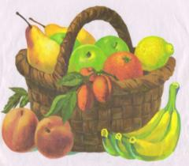
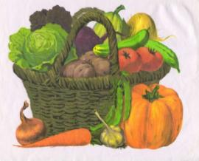
Окружающий мир 1 класс
Автор - учитель
МКОУ Сомовская ООШ
Сигайлова Г.В.

Slide 2
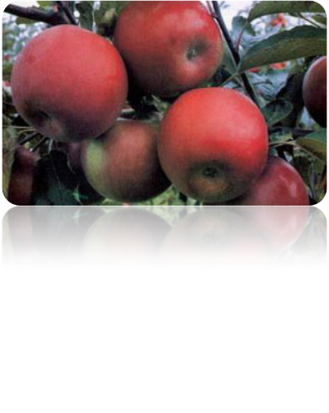
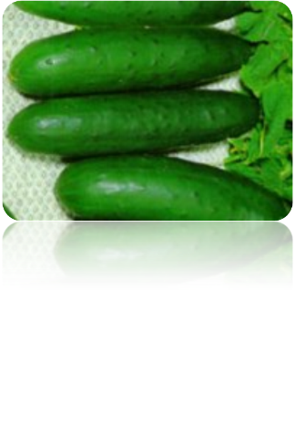
ЧТО ЭТО?
Само с кулачок,
Красный, жёлтый бочок.
Тронешь пальцем – гладко,
А откусишь – сладко.
Летом - в огороде,
Свежие, зелёные.
А зимою – в бочке,
Крепкие солёные.

Slide 3
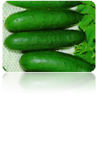
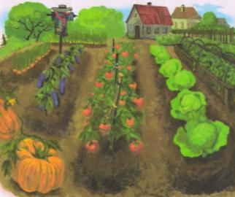
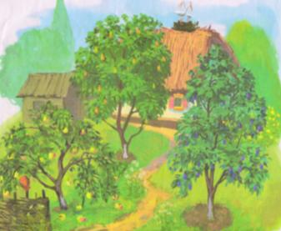
Вот в чём их отличие:
ОВОЩИ
Фрукты
Обычно несладкие
Обычно сладкие
В саду
В огороде

Slide 4
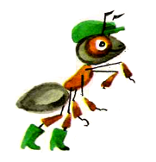
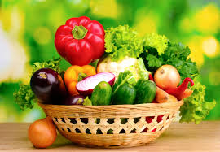
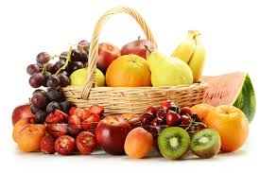
А почему нужно есть много овощей и фруктов?

Slide 5
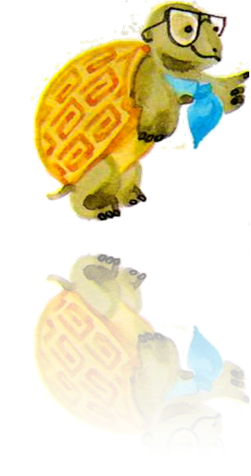
Овощей и фруктов нужно есть как можно больше, потому что в них много витаминов и других полезных веществ. Без витаминов человек болеет! Давайте познакомимся с братьями-витаминами.

Slide 6
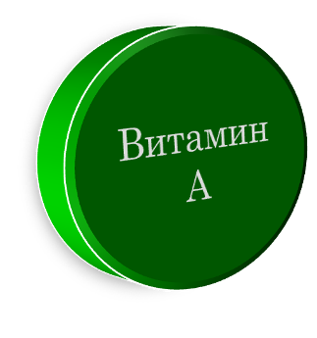
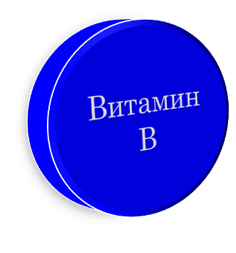
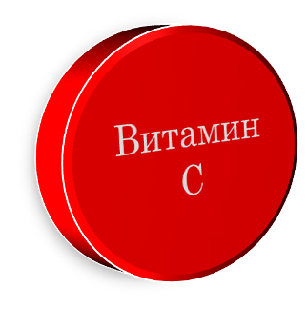
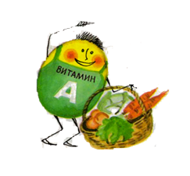
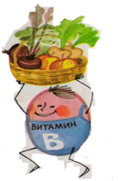
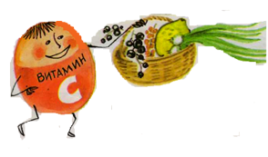
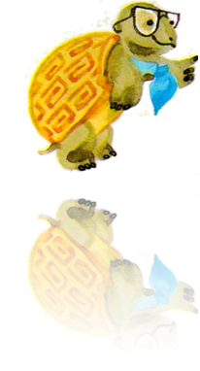
Вот как их зовут.

Slide 7
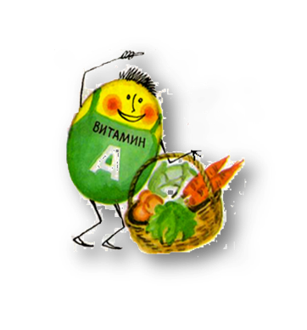
Я
ВИТАМИН А.
Если вы хотите хорошо расти, хорошо видеть и иметь крепкие зубы, вам нужен я!

Slide 8
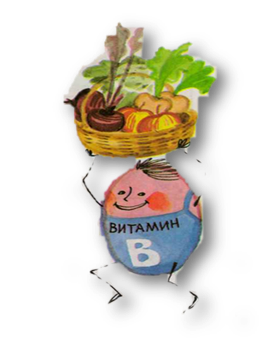
Я
ВИТАМИН В.
Если вы хотите быть сильными, иметь хороший аппетит и не огорчаться по пустякам,
вам нужен я!

Slide 9
Я ВИТАМИН С.
Если вы хотите реже простужаться, быть бодрыми, быстрее выздоравливать,
вам нужен я!

Slide 10
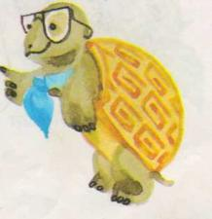
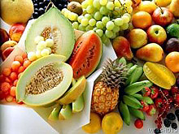
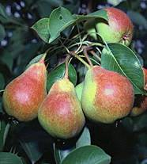
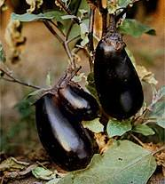
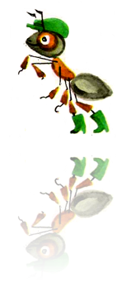
Теперь ты понял, почему нужно есть много овощей и фруктов?
Да. Потому что в них…
много ВИТАМИНОВ, а без них
мы можем заболеть.

Slide 11
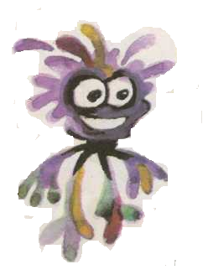
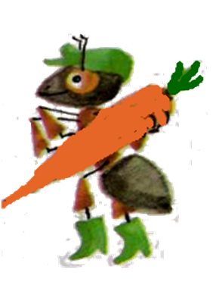
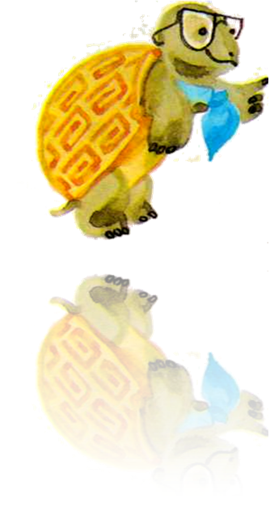
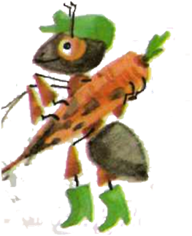
Ребята!
Не забывайте перед едой хорошо мыть овощи и фрукты.
Смотрите,
Злючка - Грязючка пожаловала. Чему это она радуется? Как её прогнать?

Slide 12
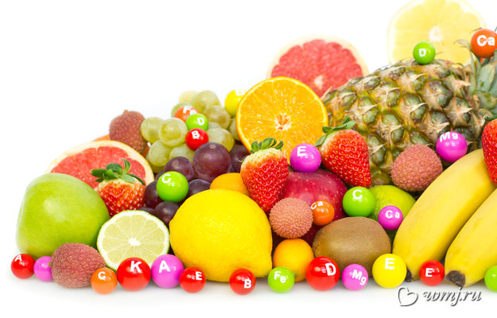
Спасибо за внимание!

